Slide 1
Подготовка к ВПР по биологии

Slide 2
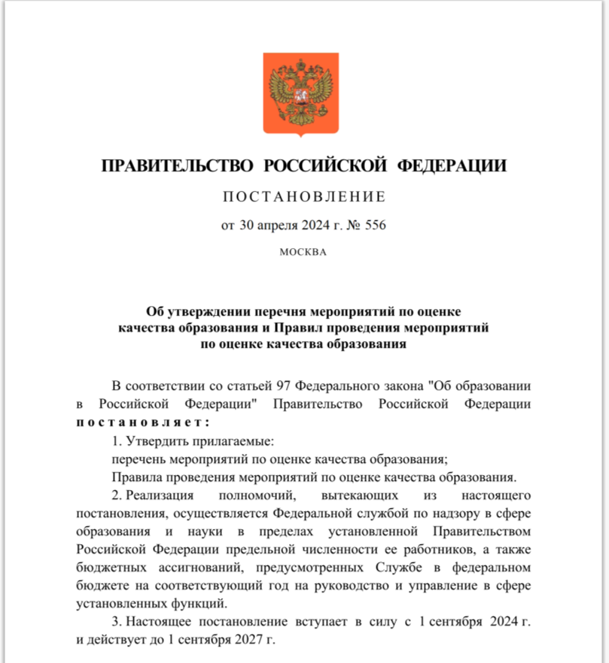
Нормативные документы ВПРР

Slide 3
Нормативные документы

Slide 4
Цели Всероссийских проверочных работ
Всероссийские проверочные работы — это специальное тестирование, проводимое в школах для оценки уровня знаний учеников. Эти работы предоставляют объективные данные о качестве образования, позволяют выявлять слабые места в учебных планах и проблемные области обучения по биологии
Первая волна ВПР прошла в 2015 году, и с тех пор этот инструмент используется для постоянного мониторинга.
Результаты ВПР становятся основой для принятия решений о возможных изменениях в учебных планах, а также для разработки стратегий по улучшению качества образовательных услуг на уроках биологии, химии, географии

Slide 5
Направления ВПР
В рамках совещания по вопросам приоритетных направлений в сфере образования руководитель Федеральной службы по надзору в сфере образования и науки, отметил, что основным ориентиром для школ должны быть результаты ВПР, которые рекомендуется использовать для промежуточной аттестации обучающихся, и на основе анализа которых должна вестись работа по ликвидации имеющихся образовательных дефицитов и повышению качества образования.
Расписание по классам и предметам
5-8 классы: предмет на выбор — среди которых биология.

Slide 6
Освобождение от ВПР
Учащиеся с ОВЗ
Участие таких учеников в ВПР является добровольным и определяется образовательной организацией в сотрудничестве с родителями или законными представителями. Если ребенок с ОВЗ решает участвовать в проверочных работах, задания для него будут такими же, как и для остальных учащихся, поскольку контрольные материалы создаются на основе общеобразовательных программ.
Школьники на семейной форме обучения
Что касается детей, обучающихся на семейной форме или на дому, их участие в ВПР регулируется локальными актами школы, к которой они прикреплены. По общему правилу, такие учащиеся обязаны проходить только промежуточную аттестацию, а решение об участии в проверочных работах принимается школой.
Учащиеся, пропустившие ВПР по причине болезни, олимпиады или соревнований
Если ученик не смог участвовать в ВПР по уважительной причине, он может не писать работу. Однако, если в школе это является важным результатом при выставлении годовой оценки, могут попросить написать работу в другой день.

Slide 7
Где и как можно подготовиться
Сдам ГИА: Решу ВПР
https://bio5-vpr.sdamgia.ru/
https://prooge.ru/vpr/5-klass/biologiya

Slide 8
Инструкция при подготовке к ВПР
На выполнение работы по биологии даётся 45 минут.
Ответы на задания запишите в поля ответов в тексте работы.
В случае записи неверного ответа зачеркните его и запишите рядом новый.
При выполнении работы не разрешается пользоваться учебником, рабочими тетрадями и другим справочным материалом.
При необходимости можно пользоваться черновиком. Записи в черновике проверяться и оцениваться не будут.
В целях экономии времени пропускайте задание, которое не удаётся выполнить сразу, и переходите к следующему.
Если после выполнения всей работы у Вас останется время, то Вы сможете вернуться к пропущенным заданиям.

Slide 9
Задание 1 умение ( выделять существенные признаки биологических объектов. (определять на рисунке объекты живой природы. сравнивать объекты, выявлять и характеризовать признаки).
Внимание! Подписываем слова из предложенного списка!

Slide 10
Определяем, какой общий признак имеется у двух объектов, но отсутствует у третьего. Например, клеточное строение имеется у растений и животных и отсутствует у вирусов. Значит, правильный ответ будет: название объекта - «вирусы». Объяснение: «вирусы не имеют клеточного строения».
Важно: за название объекта ставится 1 балл, если имеется объяснение – ещё 1 балл, всего 2 балла за задание.
вирусы
растения
животные
Вирусы. Они не имеют клеточного строения.

Slide 11
Определяем, о каком объекте идёт речь. Над буквой В – животное (кузнечик).
Ищем характеристику, которой нет у этого животного: в данном случае это – неограниченный рост. Записываем.
Объясняем, почему выбрали эту характеристику – животное растёт до определённого размера/ возраста, потом его рост прекращается. Записываем.
вирусы
растения
животные
Неограниченный рост, так как кузнечик растёт до
определённого размера, затем его рост прекращается.

Slide 12
2.1. Название процесса выписываем из предложенного списка («рост»).
2.2. Самостоятельно формулируем значение этого процесса и записываем ответ: «увеличение размера».

Slide 13
3.1. Выбираем 2 прибора, записывать ответ можно в любом порядке: 14 или 41.

Slide 14
3.2. Называем конкретную биологическую дисциплину. Ответ «Биология» – неверный»
Зоология – изучает животных
Ботаника – растения
Микология – грибы
Бактериология - бактерии
Микробиология - микроорганизмы
Физиология – процессы жизнедеятельности

Slide 15
Вспомнить части микроскопа и их функции:
Штатив – опора для остальных частей микроскопа.
Объектив, окуляр – увеличение изображения.
Тубус – соединяет объектив и окуляр.
Предметный столик – для размещения объекта/ препарата.
Револьвер – смена объективов.
Винт – регулировка чёткости изображения.
Зеркало, лампа – освещение объекта.

Slide 16
Увеличение светового микроскопа равно произведению увеличения окуляра и объектива.
10 х 40 = 400.
Следовательно, увеличение микроскопа – 400.

Slide 17
У цифрового микроскопа в отличие от светового вместо окуляра имеется видеокамера, с помощью которой идёт фото- или видеосъёмка, шнур для соединения с компьютером.
Увеличение цифрового микроскопа равно увеличению объектива. В данном примере это – 10.

Slide 18
Покрытосеменные
(цветковые)
Растения
Ромашки
Ромашка аптечная
Царства: Бактерии, Грибы, Растения, Животные.
Вид – название изображённого объекта (как правило, состоит из 2 слов).
Род – первое слово в названии вида.

Slide 19
6.1. От цифры 3 проводим линию вверх до пересечения с графиком. От точки пересечения проводим линию влево и определяем высоту – 2,5 м.
6.2. Так как древесное растение живёт в условиях умеренного климата, замедление роста можно объяснить сменой сезонов (осень, зима)

Slide 20
6.1. В Восточном полушарии волк обитает в Евразии.
6.2. Ограничение объясняется тем, что там отсутствуют подходящие для обитания волка климатические условия.

Slide 21
Номера можно записывать в любом порядке: 2,4 или 4,2

Slide 22
А. Среды обитания: водная, наземно-воздушная, почвенная, внутриорганизменная (организменная).

Slide 23
Наземно-воздушная
Б. Ответ должен включать 2 элемента:
1 – признак (например, густая шерсть), 2 – пояснение (приспособление к смене температур)

Slide 24
Наземно-воздушная
Густая шерсть – приспособление к
смене температур
В. Типы отношений: конкурентные, хищник-жертва, паразит-хозяин, взаимовыгодные (симбиоз), нейтральные.

Slide 25
Ход выполнения задания:
Внимательно до конца читаем описание природных условий.
Определяем природную зону, соответствующую этим условиям (выбираем из списка), записываем.
Определяем и записываем растение и животное, характерное для этой природной зоны.

Slide 26
тайга
ель
глухарь
Ход выполнения задания:
Внимательно до конца читаем описание природных условий.
Определяем природную зону, соответствующую этим условиям (выбираем из списка), записываем.
Определяем и записываем растение и животное, характерное для этой природной зоны.

Slide 27
Ответ состоит из двух компонентов:
Правило: нельзя ловить бабочек.
Место: заповедник.

Slide 28
Профессия: цветовод (флорист, садовник, садовод, ландшафтный дизайнер) (1 балл).
Работа (что именно делает): выращивает цветы, ухаживает за цветами (1 балл).
Польза для общества: делает улицы и дворы красивыми, более комфортными для людей (1 балл).
Внимание! Если не указана профессия, ответы на следующие вопросы не засчитываются!

Slide 30
Задачка из сказки
Автор сказки "Конек-горбунок" Петр Павлович Ершов родился в Сибири в 1815 году. Сказка была напечатана в 1834 году.
Окончив университет, Ершов вернулся из Петербурга в Сибирь, на свою родину, и там прожил всю жизнь.

Slide 31
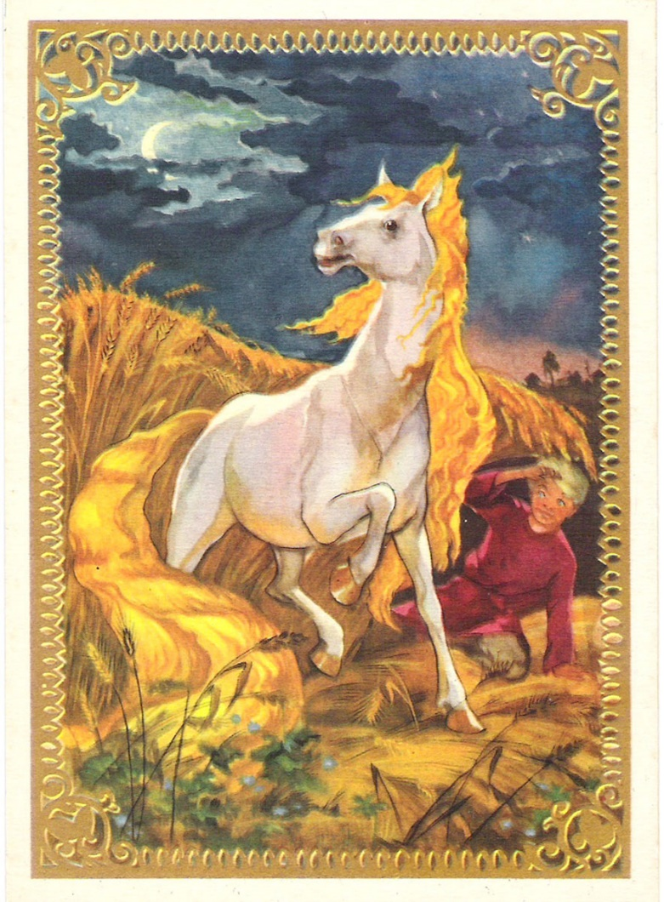
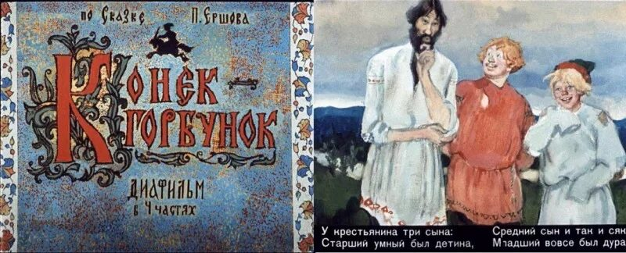
Конёк-горбунок
За горами, за лесами, За широкими морями, Не на небе — на земле Жил старик в одном селе. У старинушки три сына: Старший умный был детина, Средний сын и так и сяк, Младший вовсе был дурак. Братья сеяли пшеницу Да возили в град-столицу: Знать, столица та была Недалече от села. Там пшеницу продавали, Деньги счетом принимали И с набитою сумой Возвращалися домой.
Поле все Иван обходит, Озираючись кругом, И садится под кустом; Звезды на небе считает Да краюшку уплетает.
Вдруг о полночь конь заржал… Караульщик наш привстал, Посмотрел под рукавицу И увидел кобылицу. Кобылица та была Вся, как зимний снег, бела, Грива в землю, золотая, В мелки кольца завитая. «Эхе-хе! так вот какой Наш воришко!.. Но, постой, Я шутить ведь, не умею, Разом сяду те на шею. Вишь, какая саранча!» И, минуту улуча, К кобылице подбегает, За волнистый хвост хватает И прыгнул к ней на хребет — Только задом наперед

Slide 32
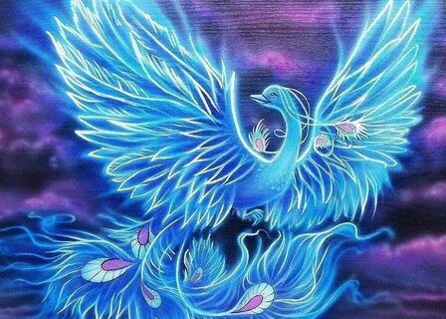
Жар птица Птица счастья

Slide 33
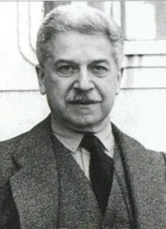
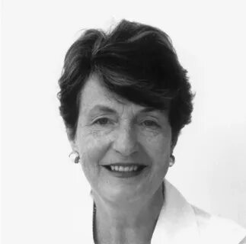
СПАСИБО за ВНИМАНИЕ
Есть три хорошие причины для того, чтобы стать учителем: июнь, июль, август.
Роль педагога состоит в том, чтобы открывать двери, а не в том, чтобы проталкивать в них ученика. Артур Шнабель
Учителя — самые ответственные и важные члены общества, потому что их профессиональные усилия влияют на судьбу мира Хелен Калдикотт.
.

